Slide 1

Zajednica prakse za riznicu PEMPAL-a
Uvod u alat za izradu projekcija i analizu novčanih tokova (CFAT)
Virtualna radionica: 21. rujna 2023.
Mike Williams
mike.williams@mj-w.net

Slide 2
MMF (Odjel za fiskalne poslove) pripremio je
alat u Excelu za izradu projekcija novčanih tokova i podupiranje odluka koje proizađu iz njih te popratne smjernice. Prvotno namijenjen zemljama s niskim dohotkom, no i drugima se pokazao korisnim
Namijenjen osobama (u riznici ili drugdje) koje su odgovorne za izradu projekcija novčanih tokova
Alat je prvenstveno za praktičare, no nudi i preporuke o predstavljanju projekcija i savjeta za politike višim donositeljima odluka
Alat i pridružene smjernice popraćeni su zasebnom praktičnom uputom koja sadržava savjete o izgradnji kapaciteta za upravljanje gotovinom u nestabilnim zemljama i zemljama niskog dohotka. Sailendra Pattanayak, Racheeda Boukezia, Yasemin Hurcan, and Ramon Hurtado „How to Build Cash Management Capacity in Fragile States” (Kako izgraditi kapacitete za upravljanje gotovinom u nestabilnim zemljama) (MMF 2022.) https://www.imf.org/en/Publications/Fiscal-Affairs-Department-How-To-Notes/Issues/2022/03/01/How-to-Build-Cash-Management-Capacity-in-Fragile-States-and-Low-Income-Developing-Countries-498003

Slide 3
Izrada projekcija novčanog toka
Efikasno upravljanje novčanim sredstvima zahtijeva mogućnost svakodnevne projekcije novčanih tokova u cijelom JRR-u
  Radi omogućivanja pravilnog ostvarenja proračunskih ciljeva; radi osiguravanja da se rashodi iz proračuna neometano financiraju bez odgoda i radi pravodobnog izdavanja upozorenja o mogućim problemima
  Radi razrade strategija za aktivno upravljanje novčanim sredstvima
    Osigurati dostupnost novčanih sredstava i ujednačiti novčane tokove
Neometan novčani tok podrazumijeva:
  niža prosječna gotovinska salda
  smanjene neto troškove zaduženja
    uvijek manju kamatnu stopu na gotovinskim saldima nego na graničnom iznosu zaduženja
    kamate se mogu zaraditi na svim trenutačnim novčanim viškovima
  smanjiti pritisak na središnje banke u njihovu radu u području monetarne politike
značajka svih suvremenih državnih sustava upravljanja novčanim sredstvima

Slide 4
Podsjetnik na neke ključne karakteristike
Novčanih sredstava
Temeljen na profilima proračuna
Projekcija gotovinskih tokova
Usmjeren na novčana sredstva kojima upravlja ministarstvo financija, a ne na definiranje proračuna
I projekcije prihoda mogu biti ograničene na proračunski cilj
Neovisan o ukupnim kontrolama
Treba se usmjeriti na ono što će se dogoditi, a ne na ono što bi se trebalo dogoditi
Namijenjen osiguravanju dostupnosti novčanih sredstava kada su potrebna
Podržava kontrolu odobrenih sredstava, monitoring učinka i izradu godišnjeg plana zaduživanja

Slide 5
Alat za izradu projekcija i analizu novčanih tokova (CFAT): Ključne karakteristike
1. Alat u Excelu je prvenstveno za praktičare, no nudi i preporuke o predstavljanju projekcija i savjeta za politike višim donositeljima odluka
3. Obuhvaća sve novčane tokove koji su materijalno značajni za JRR, odnosno gotovinska salda koje kontrolira riznica. Nije namijenjen monitoringu učinka proračuna
4. Usmjeren na proračunsku godinu, a osobito tri mjeseca unaprijed
5. Obrađuje i mjesečne i tjedne projekcije (ili njihovu kombinaciju)
6. Koristi format GFSM14. Naglasak na ekonomskoj kategorizaciji, no može se upotrijebiti i kombinacija
7. Podržava rukovodstvenu procjenu odgovora politike na projekcije (i nastale rizike)
2. Mehanizam „odozgo prema dolje” – oslanja se na poznate tokove i na prethodne obrasce (MOA-ovi i PU-ovi)

Slide 6
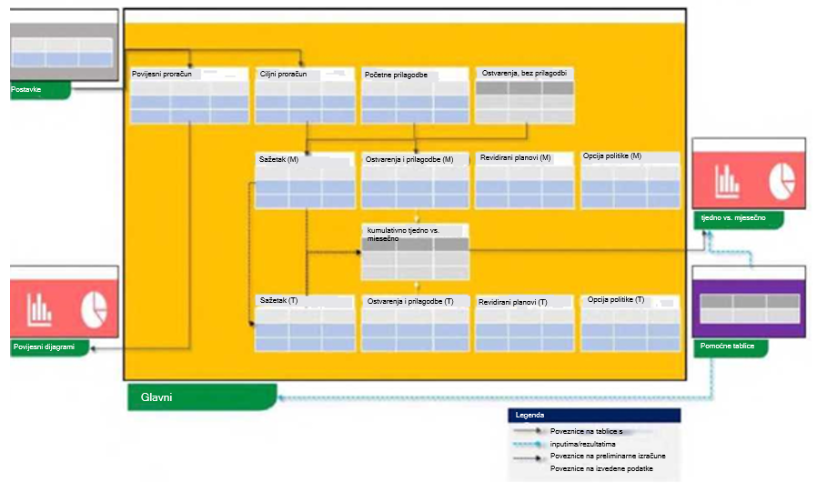
Struktura tablice
Korisničke opcije
  Količina detalja (linije projekcije, prostor za širenje)
  Mjesečni ili tjedni
  Načini zaokruživanja
  Broj prošlih godina
  Fiskalna godina (kalendarska ili druga)
  Kategorizacija podataka
  Prilagodbe – kako bi se osigurala identifikacija gotovine kojom upravlja ministarstvo financija / riznica
  Grafikoni kao podrška donošenju odluka

Slide 7
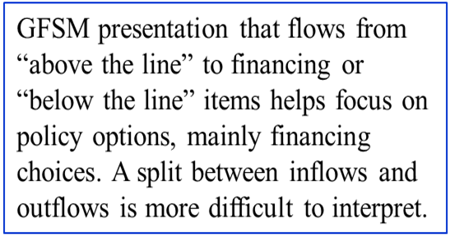
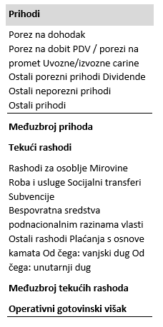
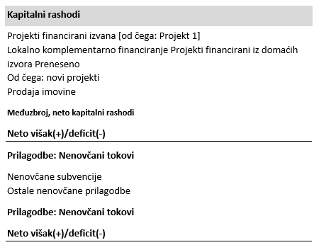
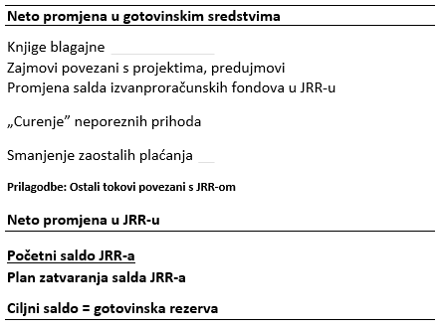
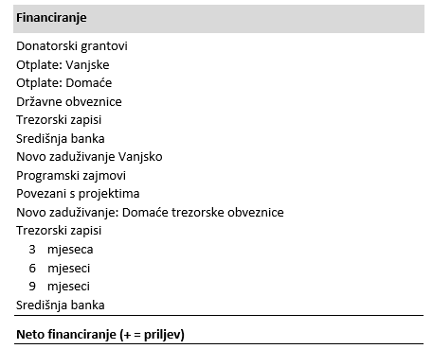
Izlaganje o GFSM-u
Naglasak je na ekonomskoj kategorizaciji novčanih tokova, no alat se može prilagoditi i drugim kategorizacijama (administrativnim, programskim, sektorskim itd.) ako nisu dostupni drugi podaci.

Slide 8
Ulazni i izlazni podaci
Inputi
Rezultati
Ostvarenja prethodne godine (ako je dostupno, odabir pondera)
Proračun – prihodi, rashodi i financiranje
Prilagodbe osoba koje izrađuju projekcije:
Podaci o ostvarenjima (iz bankovnih izvoda i/ili IFMIS-a) i revidirani planovi u toku godine
Revidirane projekcije od MOA-ova/PU-ova u toku godine
Planovi gotovinskih sredstava – profil za proračunsku godinu, ažurira se tijekom godine
Kontinuirane tromjesečne projekcije – na tjednoj i/ili mjesečnoj osnovi
Opcije politika
Radni list koji osobe koje izrađuju projekcije mogu podnijeti odboru za upravljanje gotovinom itd.
Prikaz projekcija, utjecaja osjetljivosti, scenarija, rizika itd.
Potencijalni odgovori politika i utjecaji na politike
Za identificiranje gotovinskih sredstava
Za prilagodbu proračunskih brojki

Slide 9
Prilagodbe za usmjeravanje na gotovinu i gotovinu kojom upravlja ministarstvo financija / riznica
Potencijalno velik broj prilagodbi
Mogu biti tehničke prirode ili odraz najnovijih stajališta osoba koje izrađuju projekcije
Ako se konkretno utvrde, pratiti u odnosu na odgovarajuće tokove prihoda ili rashoda
Prihodi: zadržavanje neporeznih prihoda od strane MOA-ova; priznavanje vremenskog rasporeda
Glavni primjeri? Usmjerenje samo na bitne promjene
Ako se radi o općim prilagodbama osoba koje izrađuju projekciju, dodati ih ispod linije deficita/suficita
Ako obuhvaćaju JRR, dodati ih ispod linije promjene stanja gotovine
Rashodi: nepodmirene obveze i/ili zaostala plaćanja iz prethodne godine; poveznice na tokove u prethodnom razdoblju (npr. projekte financirane nepovratnim sredstvima), netiranje poreza na subvencije državnim poduzećima
Financiranje i JRR: pretfinanciranje, uzimanje u obzir amortizacije obveznica ili zajmova, knjige blagajne; namjenski prihodi
Različite mogućnosti (i fleksibilnost), npr.:

Slide 10
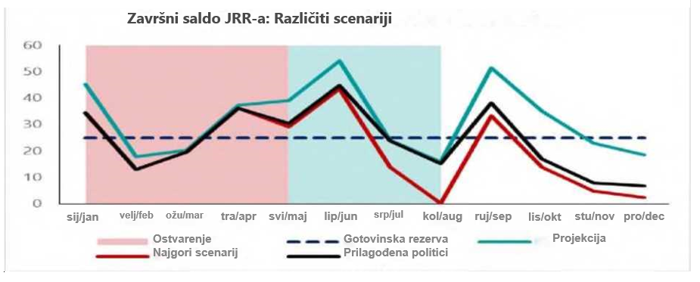
Predstavljanje projekcije
Osobe koje izrađuju projekcije trebale bi utvrditi
grafikone za podršku donošenju odluka
što može poći po zlu
potencijalne odgovore

Slide 11
Prilog: Smjernice: Sadržaj
SKRAĆENICE -2
UVOD -3
PREGLED ALATA -4
KLJUČNE KARAKTERISTIKE -4
CILJNA VARIJABLA -7
FORMAT I KATEGORIZACIJA PODATAKA -8
ALAT ZA IZRADU PROJEKCIJA -10
STRUKTURA ALATA -10
Pregled -10
Radni listovi alata -11
UPOTREBA ALATA -14
Početni odabiri -14
Prilagodbe -16
Kraj proračunske godine -20
DETALJNI TOKOVI -21
Ostvarenja iz prethodnih godina -21
PRORAČUNSKA GODINA -23
PODACI O OSTVARENJIMA I REVIDIRANI PLANOVI U TOKU GODINE -23
Podaci o ostvarenjima -24
Revidirani planovi -26
Inputi MOA-ova/PU-ova -26
TJEDNE PROJEKCIJE -28
OPCIJE POLITIKA -30
PRILOG A: Pojmovnik -33
PRILOG B: ANALIZA GREŠAKA U PROJEKCIJI -36
PRILOG C: PLANOVI GOTOVINE ZA PRORAČUNSKU GODINU: NEKE MOGUĆNOSTI -38
Prihodi -38
Rashodi -39
Financiranje - 41
Dodatak D: TABLICA POVEZIVANJA -43
Dodatak E: IZRADA TJEDNIH PROJEKCIJA -46

Slide 12
Prilog: Neke operativne pojedinosti
Za rad CFAT-a potreban je Microsoft Excel 2013 ili novija verzija.
Potrebno je omogućiti Macros. Na upit sustava, ako se pojavi, odaberite „Enable Macros”.
Složenije je omogućiti Macros u novijim verzijama Excela.
Pogledajte upute na: ttps://www.ablebits.com/office-addins-blog/enable-disable-macros-excel/
CFAT se nastavlja prilagođavati i poboljšavati na temelju povratnih informacija korisnika.
U budućim verzijama CFAT-a riješit će se otkrivene programske pogreške i uvesti druge promjene na temelju zahtjeva korisnika.
Sva pitanja, komentare ili zahtjeve možete uputiti na ngallardo@imf.org i/ili mike.williams@mj-w.net
Hvala!

